Slide 1
2021
宁波依兰布艺有限公司招聘宣讲会

Slide 2
目录页
01
公司介绍（产品、销售）
02
公司组织架构
03
公司人才理念与需求
04
薪酬福利与职业发展
05
杭州湾新区人才政策

Slide 3
公司介绍
宁波依兰布艺有限公司是一家专业生产高档办公家具面料、户外家具面料、跳床布面料的综合型纺织企业。公司多年来不断在技术创新上狠下功夫，从一开始的有梭织布机到剑杆织机，再到引进国内外先进的必佳乐喷气、多尼尔提花机、片梭织布机等专业生产设备。经过多年的技术改造，产品转型升级以及不断技术创新，现已发展成集自主研发、纺丝、纺纱、拉丝、织造、后整理于一体的现代化纺织企业。公司占地60亩，拥有厂房60000平方米，现有员工500余人，年销售额3.5亿元。产品出口欧美、东南亚等十多个国家，在国外市场上享有很高的知名度。
公司始终以“品质取胜、诚信经营”为宗旨，以“拥抱健康，享受生活”为使命，以“成为特色纺织行业的领航者”为愿景，不断技术创新、管理创新。通过产品升级和向客户提供精良的产品和服务，树立依兰布艺的品牌和美誉度，领航特色纺织行业的发展趋势。

Slide 4
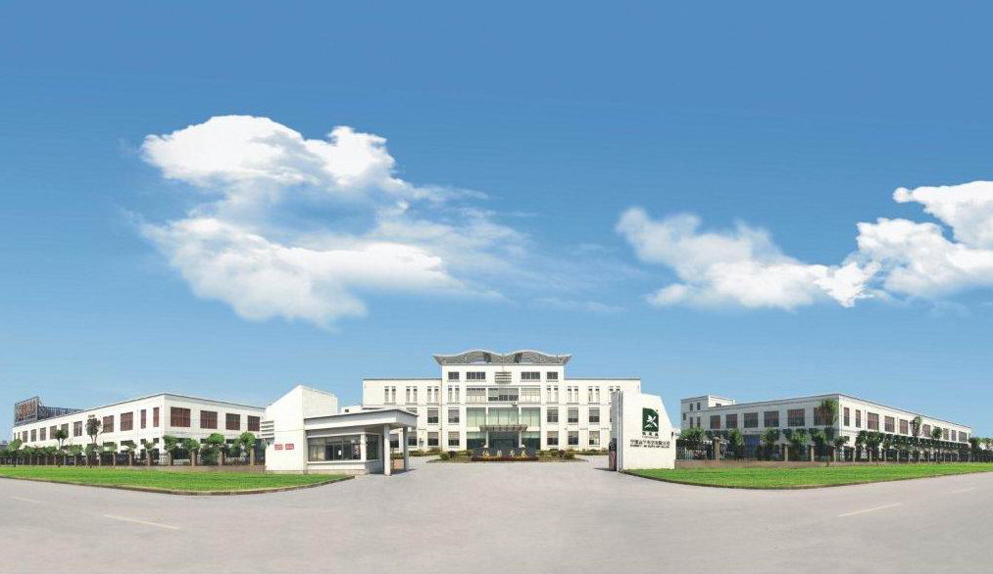
公司全景

Slide 5
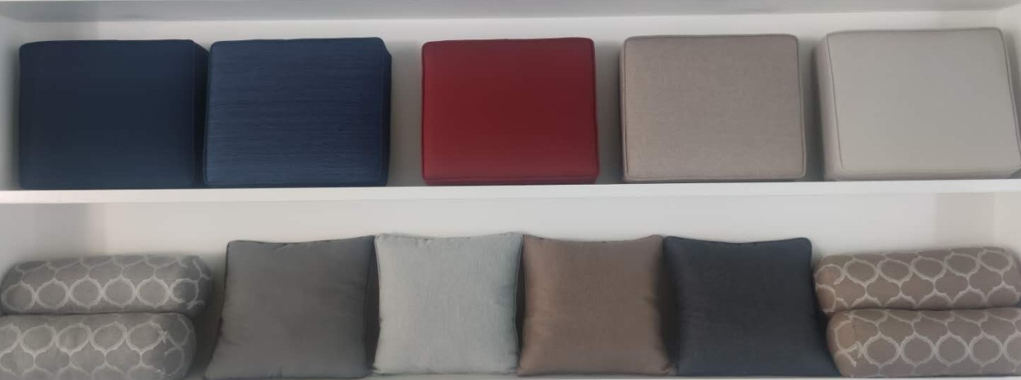
产品介绍
办公家具面料
户外家具面料
点击添加文本点击添加文本点击添加文本点击添加文本点击添加文本点击添加文本

Slide 6
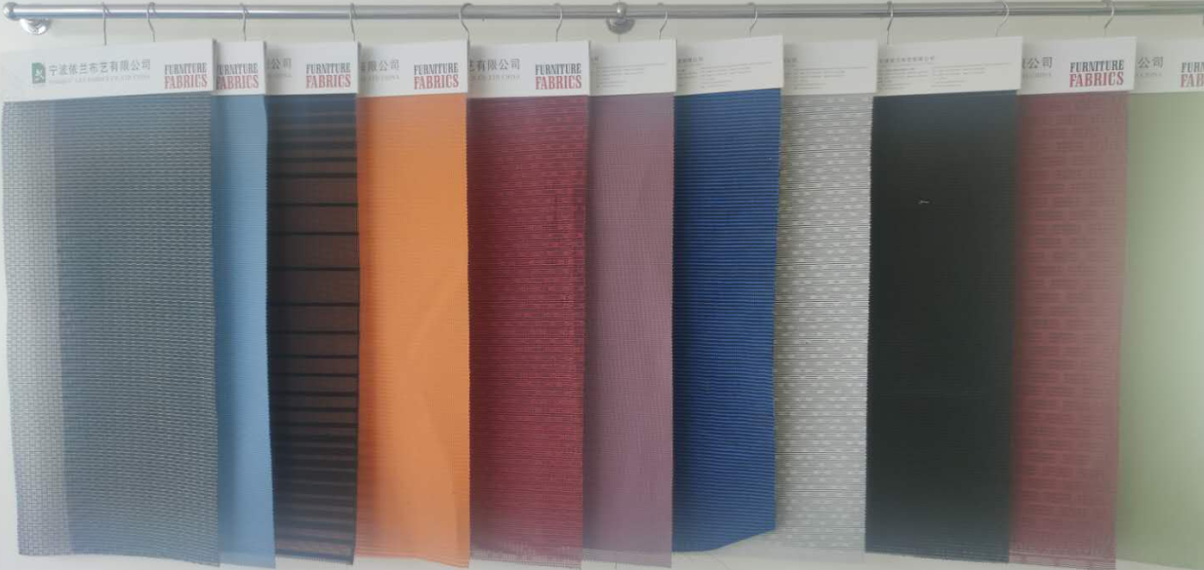
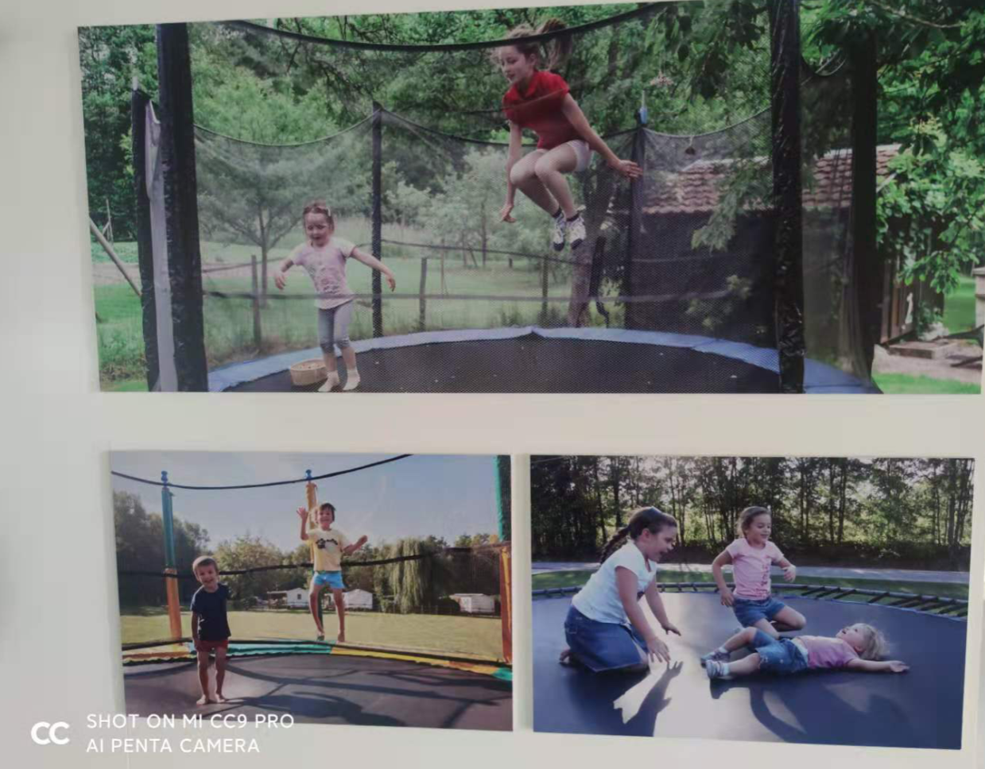
产品介绍
弹性布面料
跳床布面料
点击添加文本点击添加文本点击添加文本点击添加文本点击添加文本点击添加文本

Slide 7
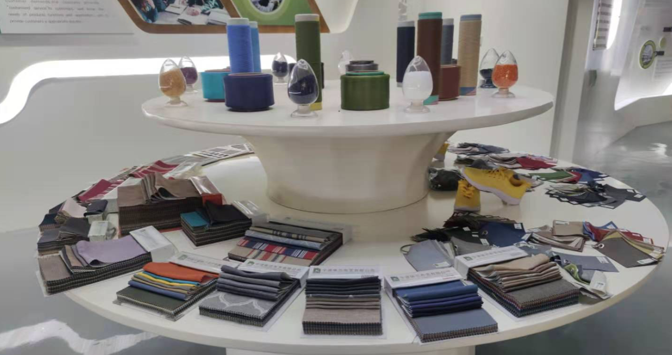
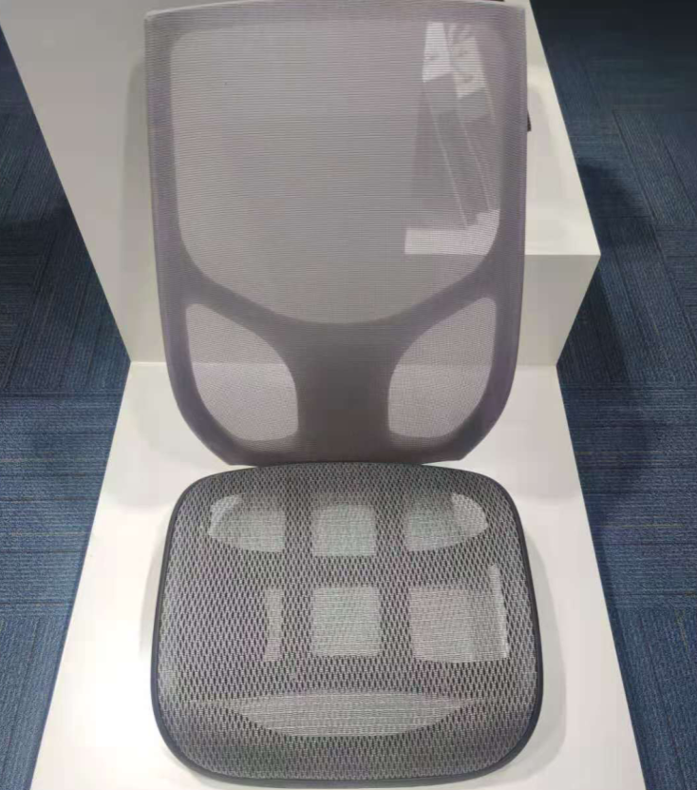
产品介绍
原材料系列
弹性椅子面料
点击添加文本点击添加文本点击添加文本点击添加文本点击添加文本点击添加文本

Slide 8
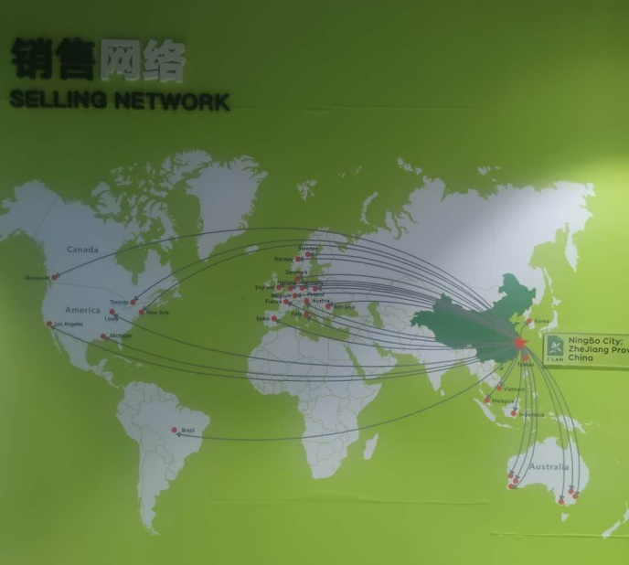
销售网络

Slide 9
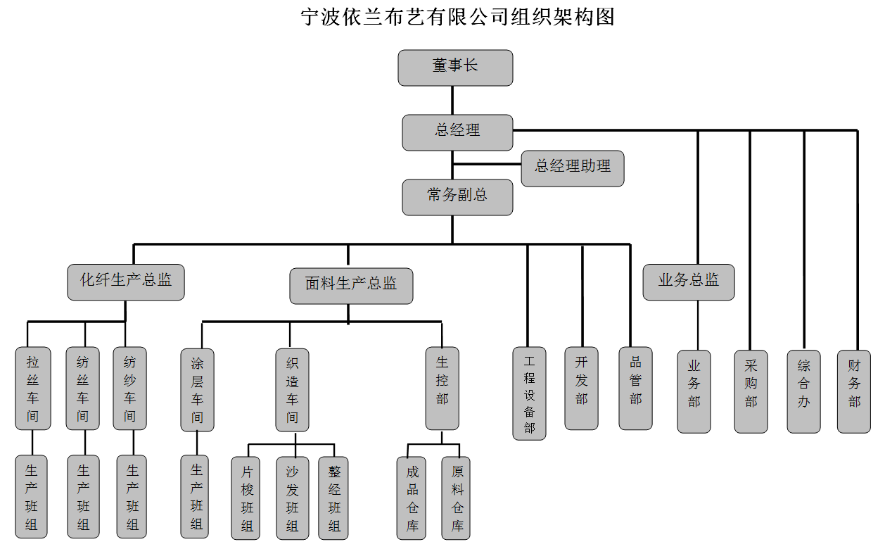
组织架构

Slide 10
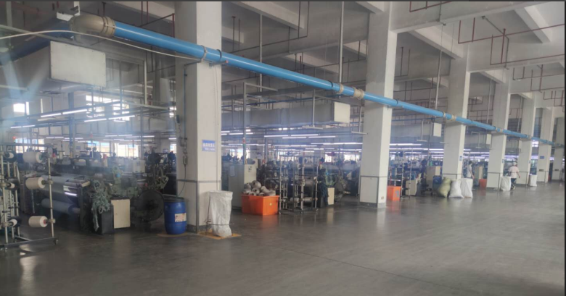
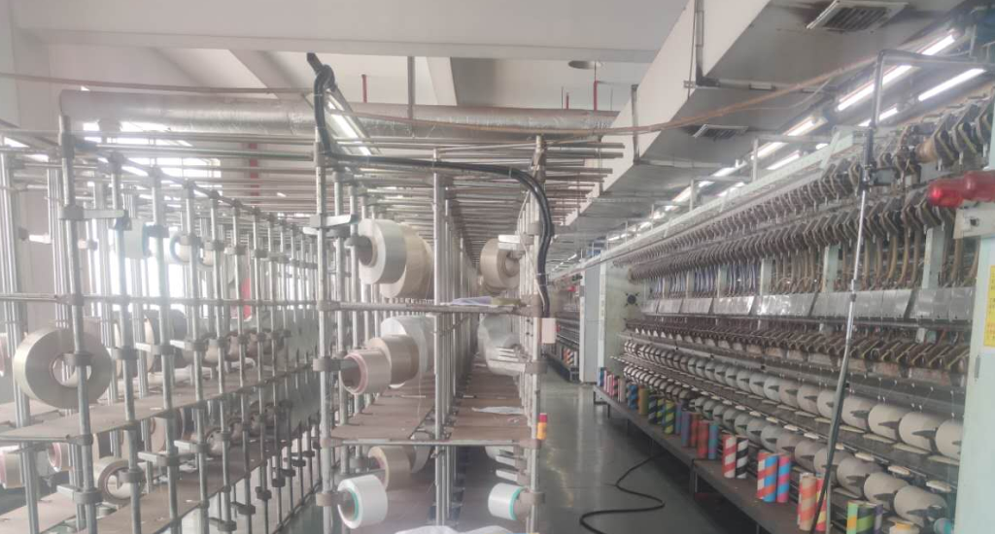
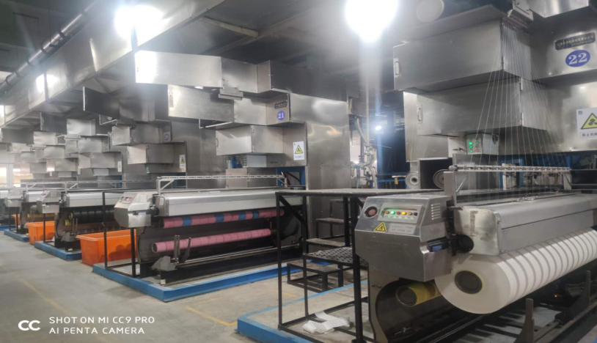
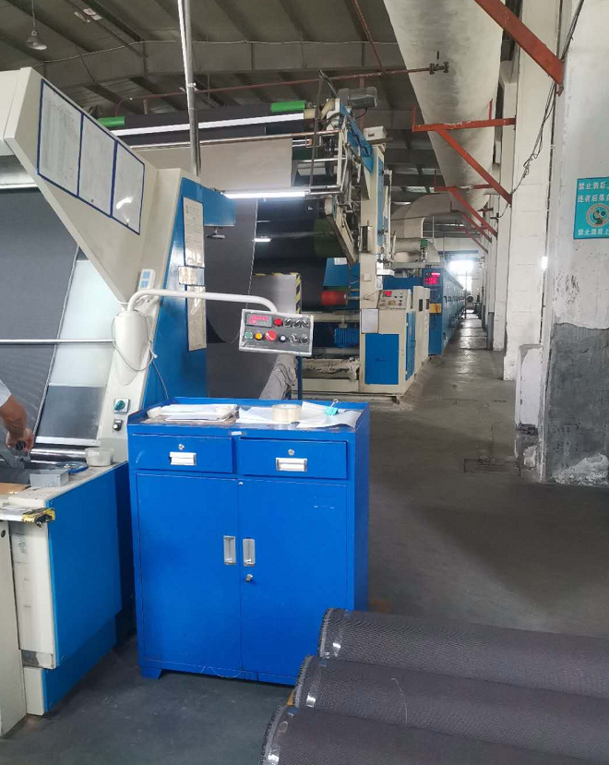
生产车间
纺纱车间
织造车间
此处输入您的文本请在此处输入您的文本此处输入您的文本此处输入您的文本
01
02
03
纺丝车间
此处输入您的文本请在此处输入您的文本此处输入您的文本此处输入您的文本
后整理车间
此处输入您的文本请在此处输入您的文本此处输入您的文本此处输入您的文本
04

Slide 11
企业文化与人才理念
企业宗旨
品质取胜 诚信经营
企业愿景
成为特色纺织行业的领航者
人才理念
以德为重 德才兼备

Slide 12
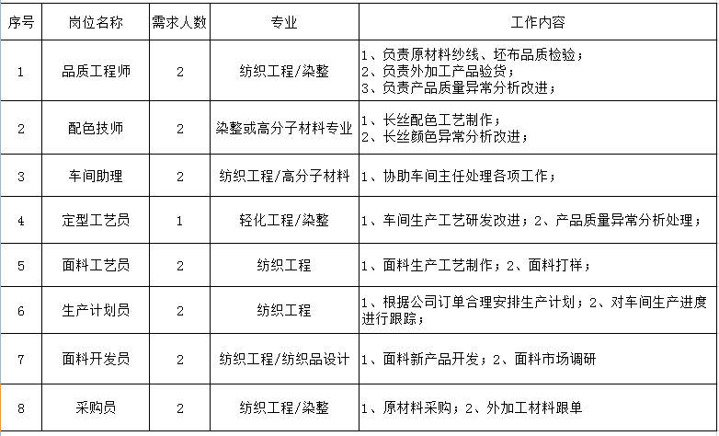
需求岗位

Slide 13
职业晋升通道
公司目前属于快速发展时期，对基层管理、技术管理、产品研发、品质管理方面大量需要专业扎实、积极肯学，有上进心的人才。公司也会重点培养，为其提供务实的职业晋升空间。2022年公司新征地100亩，将开发晴纶面料、再生环保面料，这是面向欧美市场的高端产品，公司将需要各种专业人才的加盟。
利益伙伴
高层管理
成为高层管理人员后，参与公司目标考核，将自己的利益与公司利益紧密联系在一起。
中层管理
以能定岗，提升为部门经理级管理人员
基层管理
从基层管理人员中选拔到中层管理人员
技术工艺
根据人才的工作能力及品性，提升为基层管理人员
储备人员
半年到一年的时间后将人才放到适合的岗位，做到因人适岗
根据人才所学专业进行试岗

Slide 14
薪
酬
本科毕业生公司起薪4500元，转正后根据岗位5000元以上，一年以后6000以上，以后每年进行调薪一次。
本科毕业生，公司为其缴纳五险和住房公积金。
福
利
每年免费做一次健康体检，每年免费旅游一次或进行拓展活动。
提供舒适的住宿环境，丰富娱乐活动卡拉OK室、乒乓球室

Slide 15
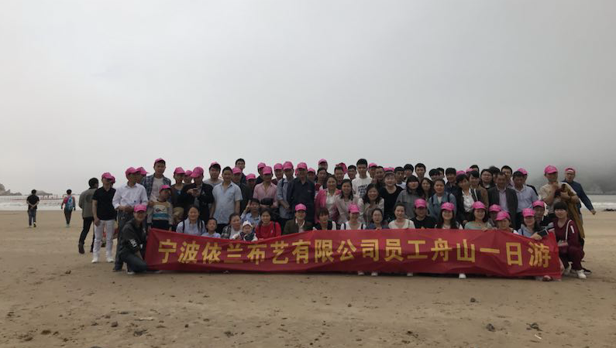
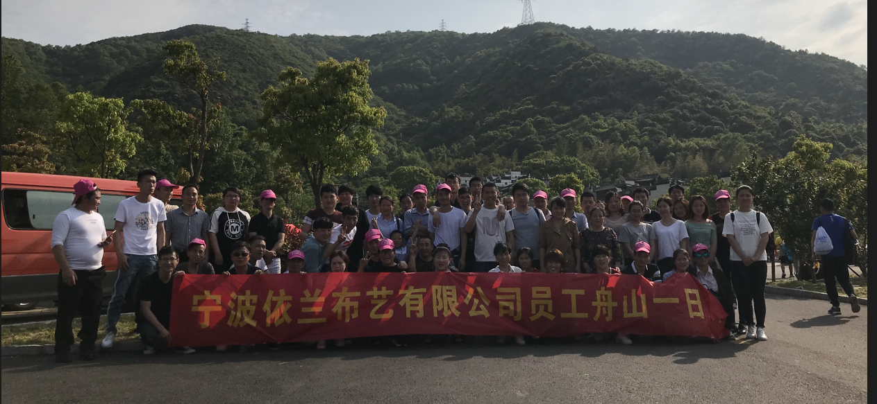
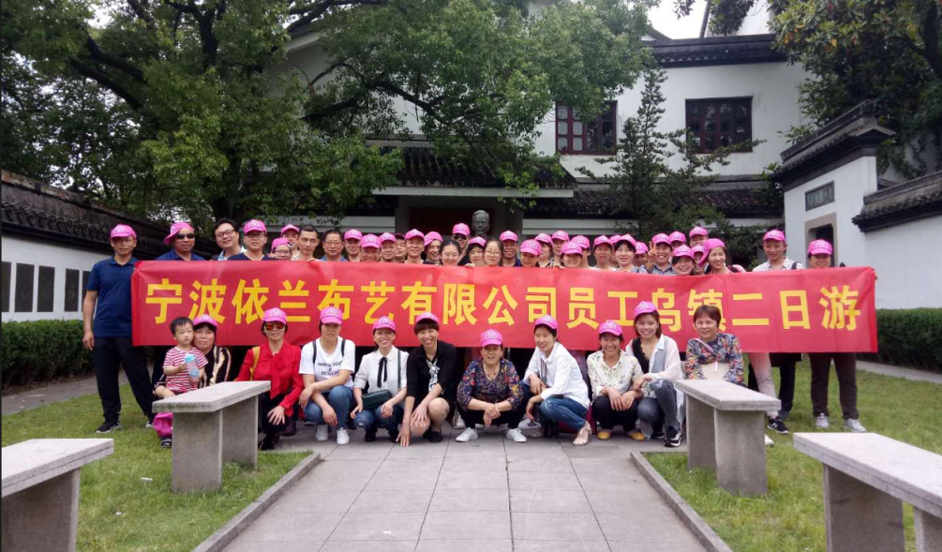
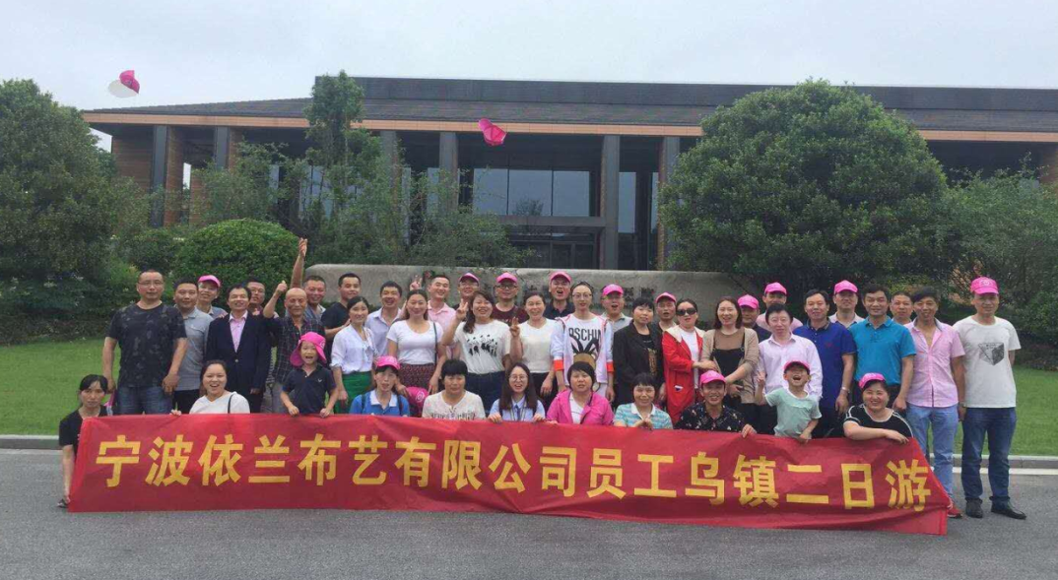
丰富多彩的员工活动

Slide 16
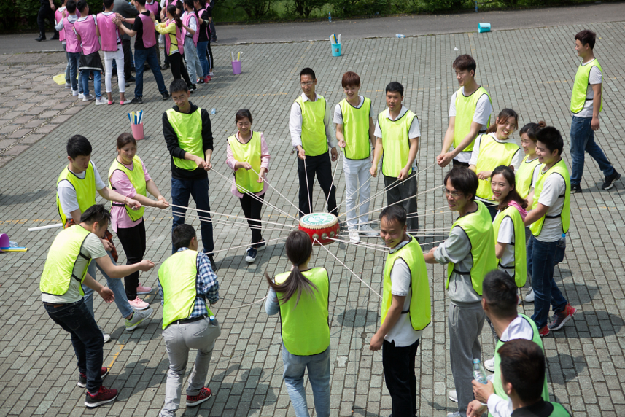
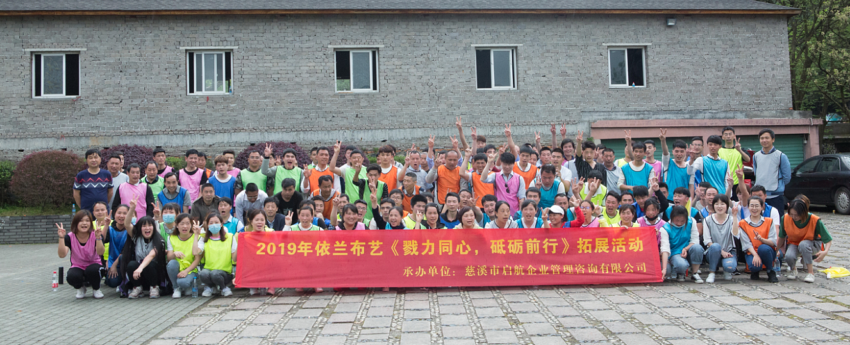
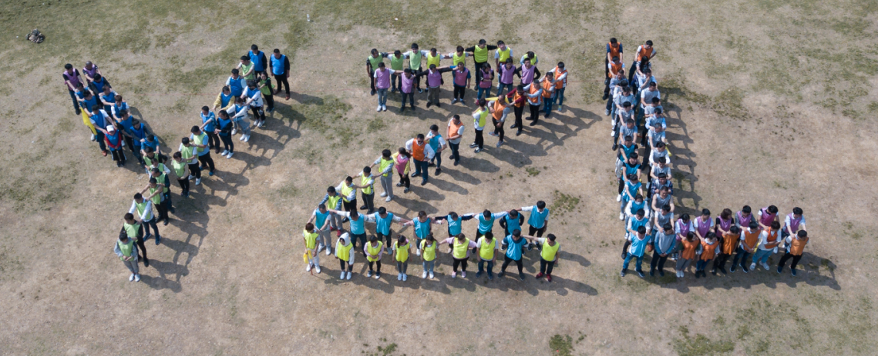
丰富多彩的员工活动

Slide 17
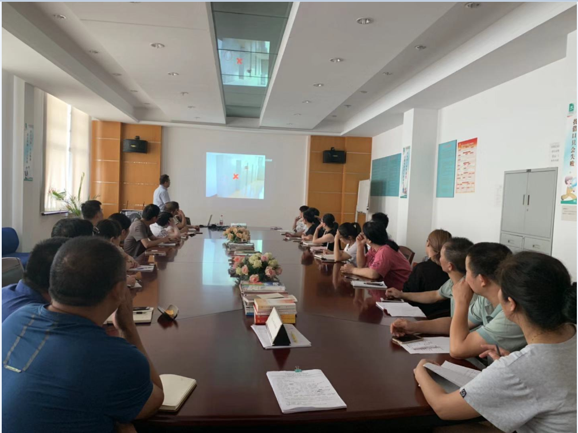
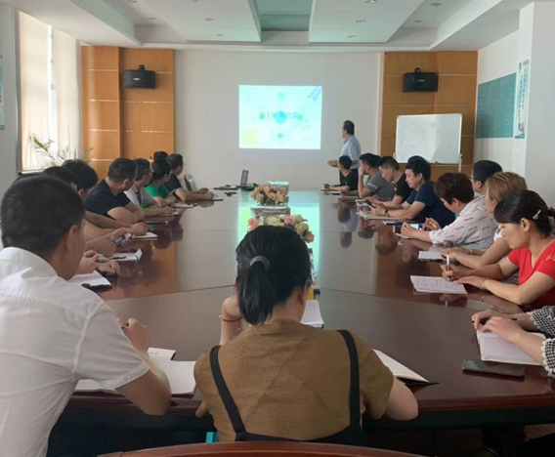
精彩培训
职场精英都不是天生的，依兰聘请健峰老师每月进行各类培训。
让你不断充电，成为全方位人才。

Slide 18
杭州湾新区人才政策
一、人才公寓补贴政策：在杭州湾新区购房，本科以上毕业生补贴20万元购房补贴，研究生补贴25万元；
二、人才落户政策：本科以上毕业生可以直接落户杭州湾新区人才户口。
三、新区企业引进的双一流高校本科生、硕士生给予1.2万元、3万元的生活安居补助。
四、毕业10年内的高校毕业生，在宁波首次购房，给予购房总额2%，最高8万元的购房补贴。

Slide 19
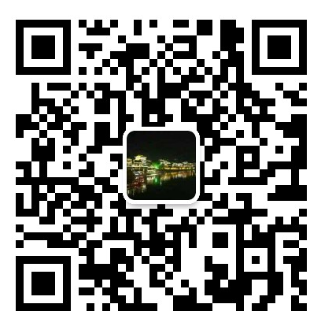
宁波依兰布艺期待您的加入
联系电话：13486009767（微信同号）
邮箱：1185400649@qq.com

